Slide 1
Trabajo Práctico II

Slide 2
Análisis raster para la Identificación de áreas óptimas para

Slide 3
Al respecto del TP II
A lo largo del cuatrimestre vimos varias herramientas para trabajar, manejar y realizar análisis espaciales con datos raster. El objetivo del TP II es que ustedes apliquen los conocimientos adquiridos en el cuatrimestre realizando un análisis multicriterio con una temática que sea de su interés.
Los análisis NO debe limitarse a los datos usados en clase.
Por eso, comparto algunos datos usados y otros no usados pero que puedan ser de interés.

Slide 4
Algunos datos que pueden ser de interés
Estaciones meteorológicas con precipitación media;
Puntos especies de biodiversidad en Misiones;
Áreas Naturales Protegidas de Misiones;
Uso y Cobertura del Suelo;
Precipitación media proyectado para 2024-2060 acorde cambio climático para Misiones;

Slide 5
Análisis raster para la Identificación de áreas óptimas para

Slide 6
Algunas sugerencias de temas
Instalación de relleno sanitario
Instalación de Pasa fauna en Rutas Nacionales
Instalación de áreas protegidas para la conservación
Instalación de nuevas escuelas
Instalación de nuevos hospitales
Instalación de algún tipo de cultivo considerando cambio climático
…

Slide 7
PUNTOS DE EVALUACIÓN
Objetivo y justificación alineada con algún artículo científico;
Cantidad de datos usados;
Cantidad de herramientas usadas;
Lógica y complejidad de la lógica de decisión para identificación de área óptima (criterios usados);
Calidad de los mapas y gráficos presentados;
Presentación del informe final;

Slide 8
PRODUCTO A SER ENTREGADO: Informe
Informe que deberá contener:
Nombre;
Objetivo y justificación de la importancia del tema elegido;
Datos usados, sus fuentes y características (resolución espacial, temporal, etc.);
Pasos desarrollados en la preparación del dato;
Expresión usada en la identificación del área óptima y su justificación;
Gráficos e imágenes (si necesario);
Mapa final;
Fecha de entrega: Miércoles 20/11/2024, hasta las 23:59
Atención: No usar captura de pantalla! Ustedes ya están en segundo año y se espero que sepan producir mapas y gráficos;

Slide 9
Ejemplo

Slide 10
Identificación de áreas óptimas para
la instalación de central térmica nuclear en Misiones

Slide 11
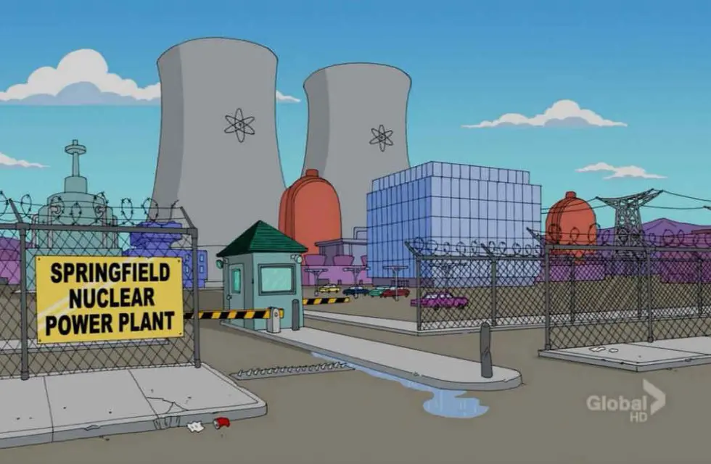

Slide 12
Datos utilizados
Ríos y arroyos:
La central deberá estar cerca a ríos de 4ta orden (mínima) ya que depende del agua;
Tipo de suelo:
Como se trata de una central con gran potencial de contaminación, deberá ser construida en áreas de suelo alcalino;
Rutas nacionales:
Como depende de muchos insumos, deberá estar cerca a las rutas nacionales ;
Usos del suelo:
Lo más lejo posible de las ciudades y bosques nativos;
Área mínima:
3 Km²

Slide 13
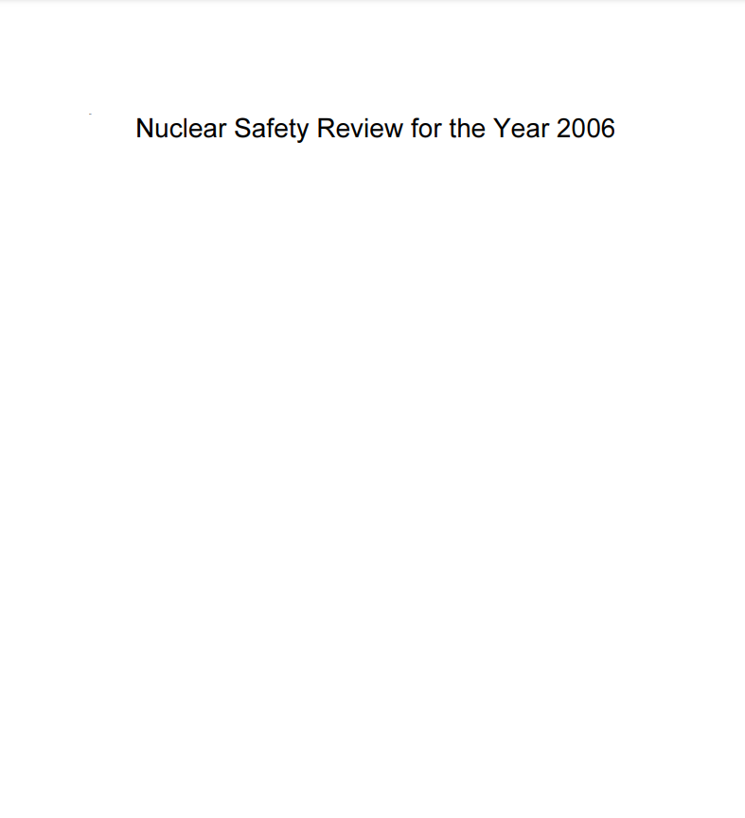

Datos de entrada:
Entre 200 y 1000 metros
Análisis por calculadora ráster:
Variable - Peso
Rutas Nacionales - 3
Tipos del suelo - 5
distancia ríos - 10
…
(Dr. Burns, 2006)
Rutas Nacionales
Adecuadas:
Pasto; Floresta implantada; …
Usos del suelo
Inadecuadas:
Ciudades; Bosques nativos; …

